Slide 1
Thứ tư, ngày 01 tháng 11 năm 2023
Tiếng Việt
BÀI 9B. TÌNH NGƯỜI VỚI ĐẤT (tiết 1)
Hướng dẫn học trang 96,97
MỤC TIÊU
Đọc – hiểu bài Đất Cà Mau.

Slide 2


A. HOẠT ĐỘNG CƠ BẢN

Slide 3

Chơi trò chơi: Giải ô chữ bí mật “ Du lịch Việt Nam”.
Điền chữ cái vào mỗi ô trống để tìm địa danh ở hàng ngang
và địa danh ở hàng dọc màu xanh.
 |  |  | C
 |  |  |  |  |  | I
 |  |  |  | Ó |  |  |  |  | I
 |  | I |  | N
C |  |  |  |  |  |  | G
1
2
3
4
5
1. Tên một tỉnh miền núi phía Bắc, có hang Pác Bó, suối Lê-nin
CAO BẰNG

Slide 4
 |  |  | C | A | O | B | Ằ | N | G
 |  |  |  |  |  | I
 |  |  |  | Ó |  |  |  |  | I
 |  | I |  | N
C |  |  |  |  |  |  | G

Slide 5
 |  |  | C | A | O | B | Ằ | N | G
 |  |  |  |  |  | I
 |  |  |  | Ó |  |  |  |  | I
 |  | I |  | N
C |  |  |  |  |  |  | G
2
2. Tên thủ đô nước đô nước ta.
HÀ NỘI

Slide 6
 |  |  | C | A | O | B | Ằ | N | G
 |  | H | À | N | Ộ | I
 |  |  |  | Ó |  |  |  |  | I
 |  | I |  | N
C |  |  |  |  |  |  | G

Slide 7
 |  |  | C | A | O | B | Ằ | N | G
 |  | H | À | N | Ộ | I
 |  |  |  | Ó |  |  |  |  | I
 |  | I |  | N
C |  |  |  |  |  |  | G
3
3. Tên một thành phố biên giới thuộc tỉnh Quảng Ninh.
MÓNG CÁI

Slide 8
 |  |  | C | A | O | B | Ằ | N | G
 |  | H | À | N | Ộ | I
 |  |  | M | Ó | N | G | C | Á | I
 |  | I |  | N
C |  |  |  |  |  |  | G

Slide 9
 |  |  | C | A | O | B | Ằ | N | G
 |  | H | À | N | Ộ | I
 |  |  | M | Ó | N | G | C | Á | I
 |  | I |  | N
C |  |  |  |  |  |  | G
4
4. Tên một thành phố của tỉnh Quảng Nam, có phố cổ được công nhận là Di sản văn hóa thế giới.
HỘI AN

Slide 10
 |  |  | C | A | O | B | Ằ | N | G
 |  | H | À | N | Ộ | I
 |  |  | M | Ó | N | G | C | Á | I
H | Ộ | I | A | N
C |  |  |  |  |  |  | G

Slide 11
 |  |  | C | A | O | B | Ằ | N | G
 |  | H | À | N | Ộ | I
 |  |  | M | Ó | N | G | C | Á | I
H | Ộ | I | A | N
C |  |  |  |  |  |  | G
5
5. Tên một con sông có chín nhánh chảy ra biển ở miền Nam nước ta.
CỬU LONG

Slide 12
 |  |  | C | A | O | B | Ằ | N | G
 |  | H | À | N | Ộ | I
 |  |  | M | Ó | N | G | C | Á | I
H | Ộ | I | A | N
C |  | Ử | U | L | O | N | G

Slide 13
Chơi trò chơi: Giải ô chữ bí mật “ Du lịch Việt Nam”.
 |  |  | C | A | O | B | Ằ | N | G
 |  | H | À | N | Ộ | I
 |  |  | M | Ó | N | G | C | Á | I
H | Ộ | I | A | N
C |  | Ử | U | L | O | N | G
1
2
3
4
5
CÀ MAU

Slide 14
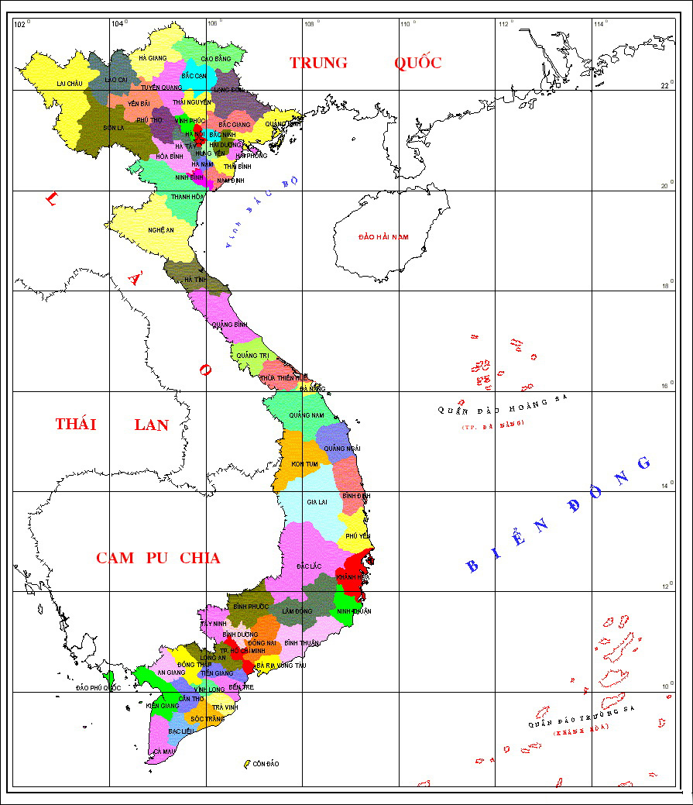
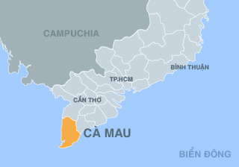
Bản đồ vị trí địa lí Việt Nam
Bản đồ mũi Cà Mau

Slide 15



2. NGHE THẦY ĐỌC BÀI
«ĐẤT CÀ MAU»
(Theo Ma Văn Tạo)

Slide 16
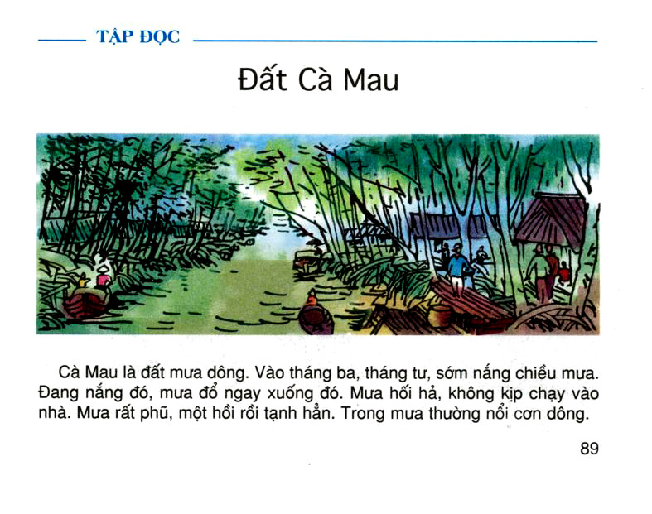

Slide 17
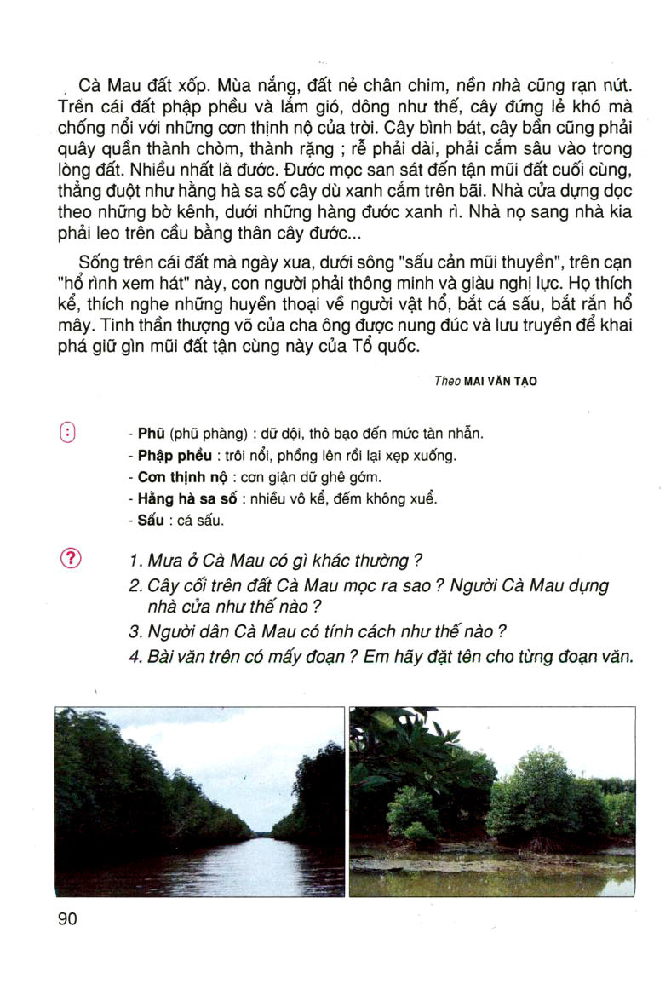

Slide 18
3.a/97. Nối từ ngữ ở cột A với nghĩa thích hợp ở cột B.
A
a) phũ (phũ phàng)
b) (đất) phập phều
c) cơn thịnh nộ
d) hằng hà sa số
e) sấu
B
1) (đất) xốp, mềm, dễ lún
2) dữ dội, thô bạo đến mức tàn nhẫn
3) nhiều vô kể, đếm không xuể
4) cá sấu
5) cơn giận dữ ghê gớm

Slide 19
3.a/97. Nối từ ngữ ở cột A với nghĩa thích hợp ở cột B.
A
a) phũ (phũ phàng)
b) (đất) phập phều
c) cơn thịnh nộ
d) hằng hà sa số
e) sấu
B
1) (đất) xốp, mềm, dễ lún
2) dữ dội, thô bạo đến mức tàn nhẫn
3) nhiều vô kể, đếm không xuể
4) cá sấu
5) cơn giận dữ ghê gớm

Slide 20

Bài văn chia làm mấy đoạn?
4. LUYỆN ĐỌC
- Đoạn 1: Từ đầu …. Thường nổi cơn dông
- Đoạn 2: Cà Mau đất xốp... Thân cây đước.
- Đoạn 3: Còn lại.

Slide 21
Chú ý nhấn giọng một số từ ngữ:
Hối hả, rất phũ, san sát, thẳng đuột, hằng hà sa số, thông minh, giàu nghị lực, thượng võ, nung đúc, lưu truyền, khai phá, giữ gìn, …

Slide 22
Đất Cà Mau
Cà Mau là đất mưa dông. Vào tháng ba, tháng tư, sớm nắng chiều mưa. Đang nắng đó, mưa đổ ngay xuống đó. Mưa hối hả, không kịp chạy vào nhà. Mưa rất phũ, một hồi rồi tạnh hẳn. Trong mưa thường nổi cơn dông.
Cà Mau đất xốp. Mùa nắng, đất nẻ chân chim, nền nhà cũng rạng nứt. Trên cái đất phập phều và lắm gió, dông như thế, cây đứng lẻ khó mà chống nổi với những cơn thịnh nộ của trời. Cây bình bát, cây bần cũng phải quây quần thành chòm, thành rặng; rễ phải dài, phải cắm sâu vào trong lòng đất. Nhiều nhất là đước. Đước mọc san sát đến tận mũi đất cuối cùng, thẳng đuột như hàng hà sa số cây dù xanh cắm trên bãi. Nhà cửa dựng dọc theo những bờ kênh, dưới những hàng đước xanh rì. Nhà nọ sang sát nhà kia phải leo trên cầu bằng thân cây đước.
Sống trên cái đất mà ngày xưa, dưới sông “sấu cản mũi thuyền”, trên cạn “hổ rình xem hát” này, con người phải thông minh và giàu nghị lực. Họ thích kể, thích nghe những huyền thoại về người vật hổ, bắt cá sấu, bắt rắn hổ mây. Tinh thần thượng võ của ông cha được nung đúc và lưu truyền để khai phá giữ gìn mũi đất tận cùng này của Tổ quốc.
(Theo Mai Văn Tạo)

Slide 23


5. TÌM HIỂU BÀI

Slide 24
5/tr.97 . Thảo luận, trả lời câu hỏi sau:
Mưa ở Cà Mau như thế nào?
2) Cây cối trên Đất Cà Mau mọc thế nào?
3) Người Cà Mau dựng nhà cửa như thế nào?
4) Vì sao người Cà Mau phải kiên cường, giàu nghị lực?

Slide 25
5/tr.97 . Thảo luận, trả lời câu hỏi sau:
Mưa ở Cà Mau như thế nào?
Mưa ở Cà Mau là mưa dông, đột ngột, dữ dội nhưng nhanh tạnh.
2) Cây cối trên Đất Cà Mau mọc thế nào?
Cây cối trên Đất Cà Mau mọc thành chòm, thành rặng, rễ dài cắm sâu vào đất, nhiều nhất là đước mọc san sát, thẳng đuột
3) Người Cà Mau dựng nhà cửa như thế nào?
Nhà cửa dựng dọc theo những bờ kênh, dưới những hàng đước xanh rì. Nhà nọ sang sát nhà kia phải leo trên cầu bằng thân cây đước.
4) Vì sao người Cà Mau phải kiên cường, giàu nghị lực?
Người Cà Mau phải kiên cường, giàu nghị lực để thích nghi với môi trường sống (thiên nhiên) vô cùng dữ dội và khắc nghiệt

Slide 26
6/tr.97: Chọn một tên dưới đây cho từng đoạn trong bài:
1) Mưa rừng Cà Mau
Đoạn 1
2) Cây cối, nhà cửa ở Cà Mau
Đoạn 2
3) Muông thú ở Cà Mau
Đoạn 3
4) Con người Cà Mau
Đoạn 4

Slide 27



Nội dung của bài muốn nói với em điều gì?

Slide 28
Sự khắc nghiệt của thiên nhiên Cà Mau góp phần hun đúc nên tính cách kiên cường của người Cà Mau.

Slide 29

CHÚC CÁC EM:
CHĂM NGOAN, HỌC TỐT!
CHÀO TẠM BIỆT
CÁC EM!

